Slide 1
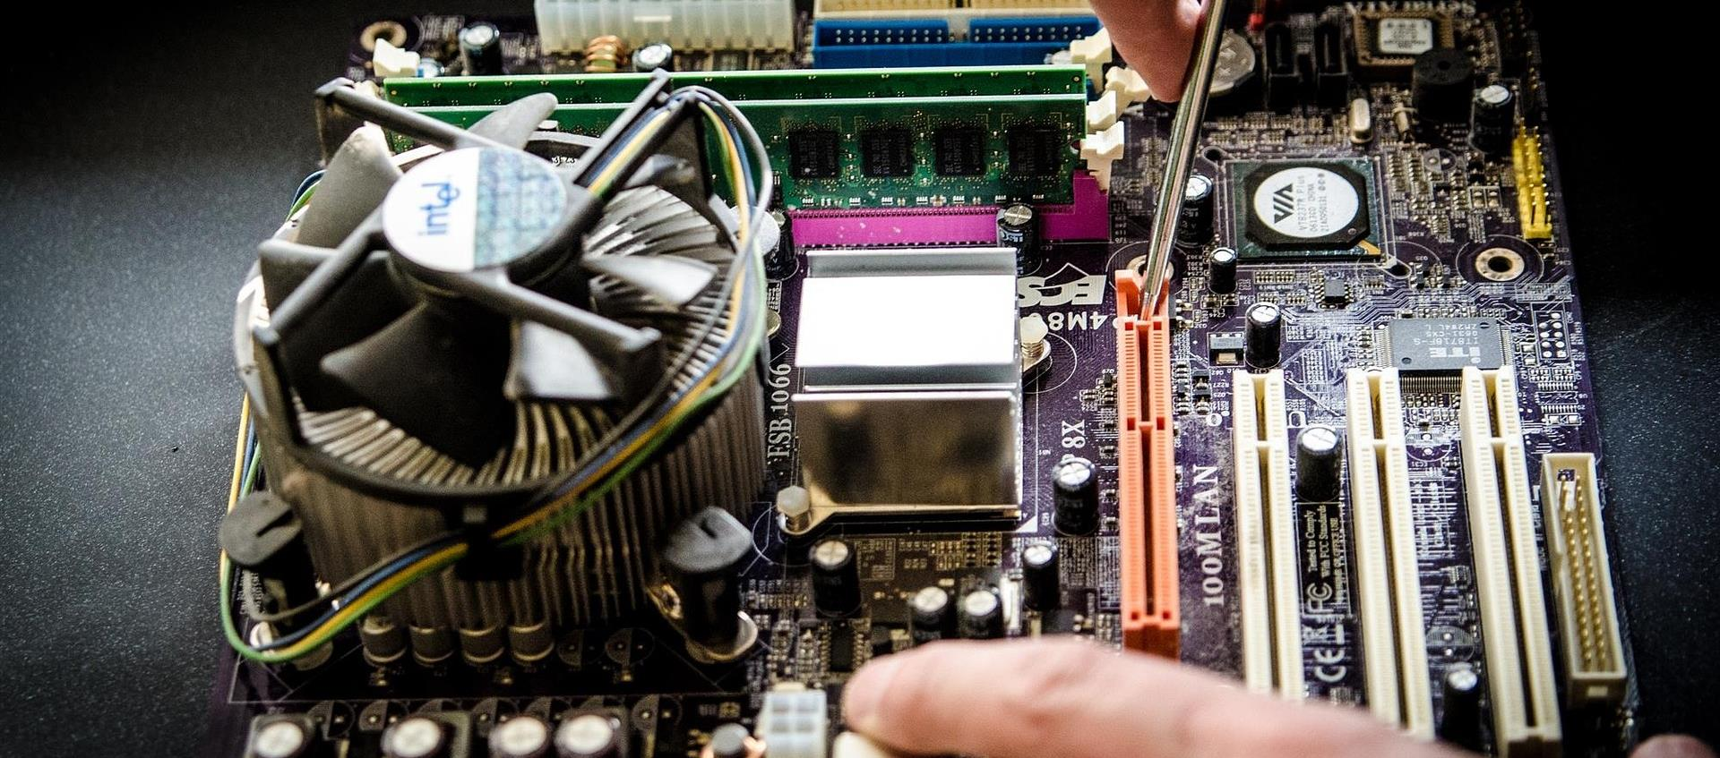


الوحدة الأولى الدرس الأول
تعلم الأساسيات
الفصل الدراسي الأول 1448 هـ
من مقرر أول متوسط

Slide 2





بيانات الدرس
-
-
-
-
الحصة الأولى
عدد الحصص
عنوان الدرس
رقم الدرس
من صفحة: 14
إلى صفحة: 17
حصتان
أجهزة الحاسب
الدرس الأول

Slide 3

من خلال عنوان الدرس
أجهزة الحاسب
نقوم بتعبئة الخانتين على اليمين
كيف أتعلم المزيد ؟
ماذا تعلمت ؟
ماذا أريد أن أعرف ؟
ماذا أعرف ؟

Slide 4
الإستراتيجيات
7
6
5
4
3
2
1
الدقيقة الواحدة
جدول KWLH
تدريب الأقران
الفصل المقلوب
التعلم التعاوني
التطبيق العملي
المناقشة والحوار

Slide 5


تمهيد الدرس
‘‘
الوحدة الأولى/ الدرس الأول
أجهزة الحاسب
ماذا تعني كلمة حاسب؟
ما الأجزاء الرئيسة للحاسب؟
ما العلاقة بين أجهزة الحاسب وبرامجه؟
__________
5

Slide 6


قصة
الحاسب العجيب
فِي أَثْنَاءِ إعْدَادِ مَشْرُوعٍ مَدَرَسِيْ، وجدت ميار وأخوها بدر نفسيهما دَاخِلَ حَاسَبٍ عَجِيب يُشْبِهُ مَدِينَةً رَقْمِيَّة. شَاهَدَا اللَّوْحَةَ الْأُمّ تَرْبِطُ جَمِيعَ الْأَجْزَاءْ، وَوِحدَةُ الْمُعَالَجَةِ الْمَرْكَزِيَّة تُنَفِّذُ الْأَوَامِرَ بِسُرْعَةْ، وَذَاكِرَةَ الْوُصُولِ العَشْوَائِي تَحْفَظُ الْمَعْلُومَاتْ مُؤَقَّتًا، بَيْنَمَا يُخَزِّنُ الْقُرْصُ الصَّلْبُ الْمِلَفَاتِ بِشَكْلٍ دَائِمْ. ثُمَّ تَعَرَّفَا عَلَى أَنْوَاعِ الحَوَاسِيب، وَأَجْهِزَةِ الْإِدْخَالْ مِثْلَ لَوْحَةِ الْمَفَاتِيحِ وَالْفَأْرَةْ. وَأَجْهِزَةِ الْإِخْرَاجْ مِثْلَ الشَّاشَةِ وَالطَّابِعَة. وَأَجْهِزَةُ التَّخْزِينْ كَالذَّاكِرَةِ الْفِلاشِيَّة. وَعِنْدَ انْتِهَاءِ الْمُغَامَرَةْ. أَدْرَكَا أَنَّ كُلَّ مُكَوِّنٍ فِي الْحَاسِبْ يُؤَدِّي دَوْرًا مُهِمًا، وَأَنَّ تَعَاوُنَ هَذِهِ الْأَجْزَاءْ هُوَ سِرُّ كَفَاءَةِ عَمَلِ الْحَاسِبْ.

Slide 7
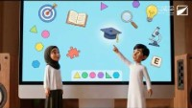
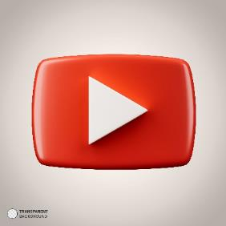
قصة
الحاسب العجيب

Slide 8


النشاط الإثرائي

Slide 9


مفردات الدرس
أجهزة مدمجة
جهاز الحاسب
اللوحة الأم
الحاسب اللوحي
المعالج
الخوادم

Slide 10
ماذا سنتعلم ؟
مكونات الحاسب.
جهاز الحاسب.
أجزاء الحاسب الرئيسة.
أنواع أجهزة الحاسب.

Slide 11


“
ربط بالدين
بفضل الحاسب، أصبح من الممكن إجراء تحليلات نصية دقيقة وسريعة للقرآن الكريم، مما يسهل استخراج إحصائيات دقيقة حول الكلمات والآيات.
على سبيل المثال، تكررت كلمة "يوم" 365 مرة في القرآن الكريم، وهو ما يتطابق مع عدد أيام السنة، بينما تكررت كلمة "شهر" 12 مرة، مما يعكس عدد أشهر السنة. هذه الأرقام المتناغمة تظهر جانباً من الإعجاز في كتاب الله.
“

Slide 12
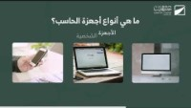
مختصر الدرس

Slide 13
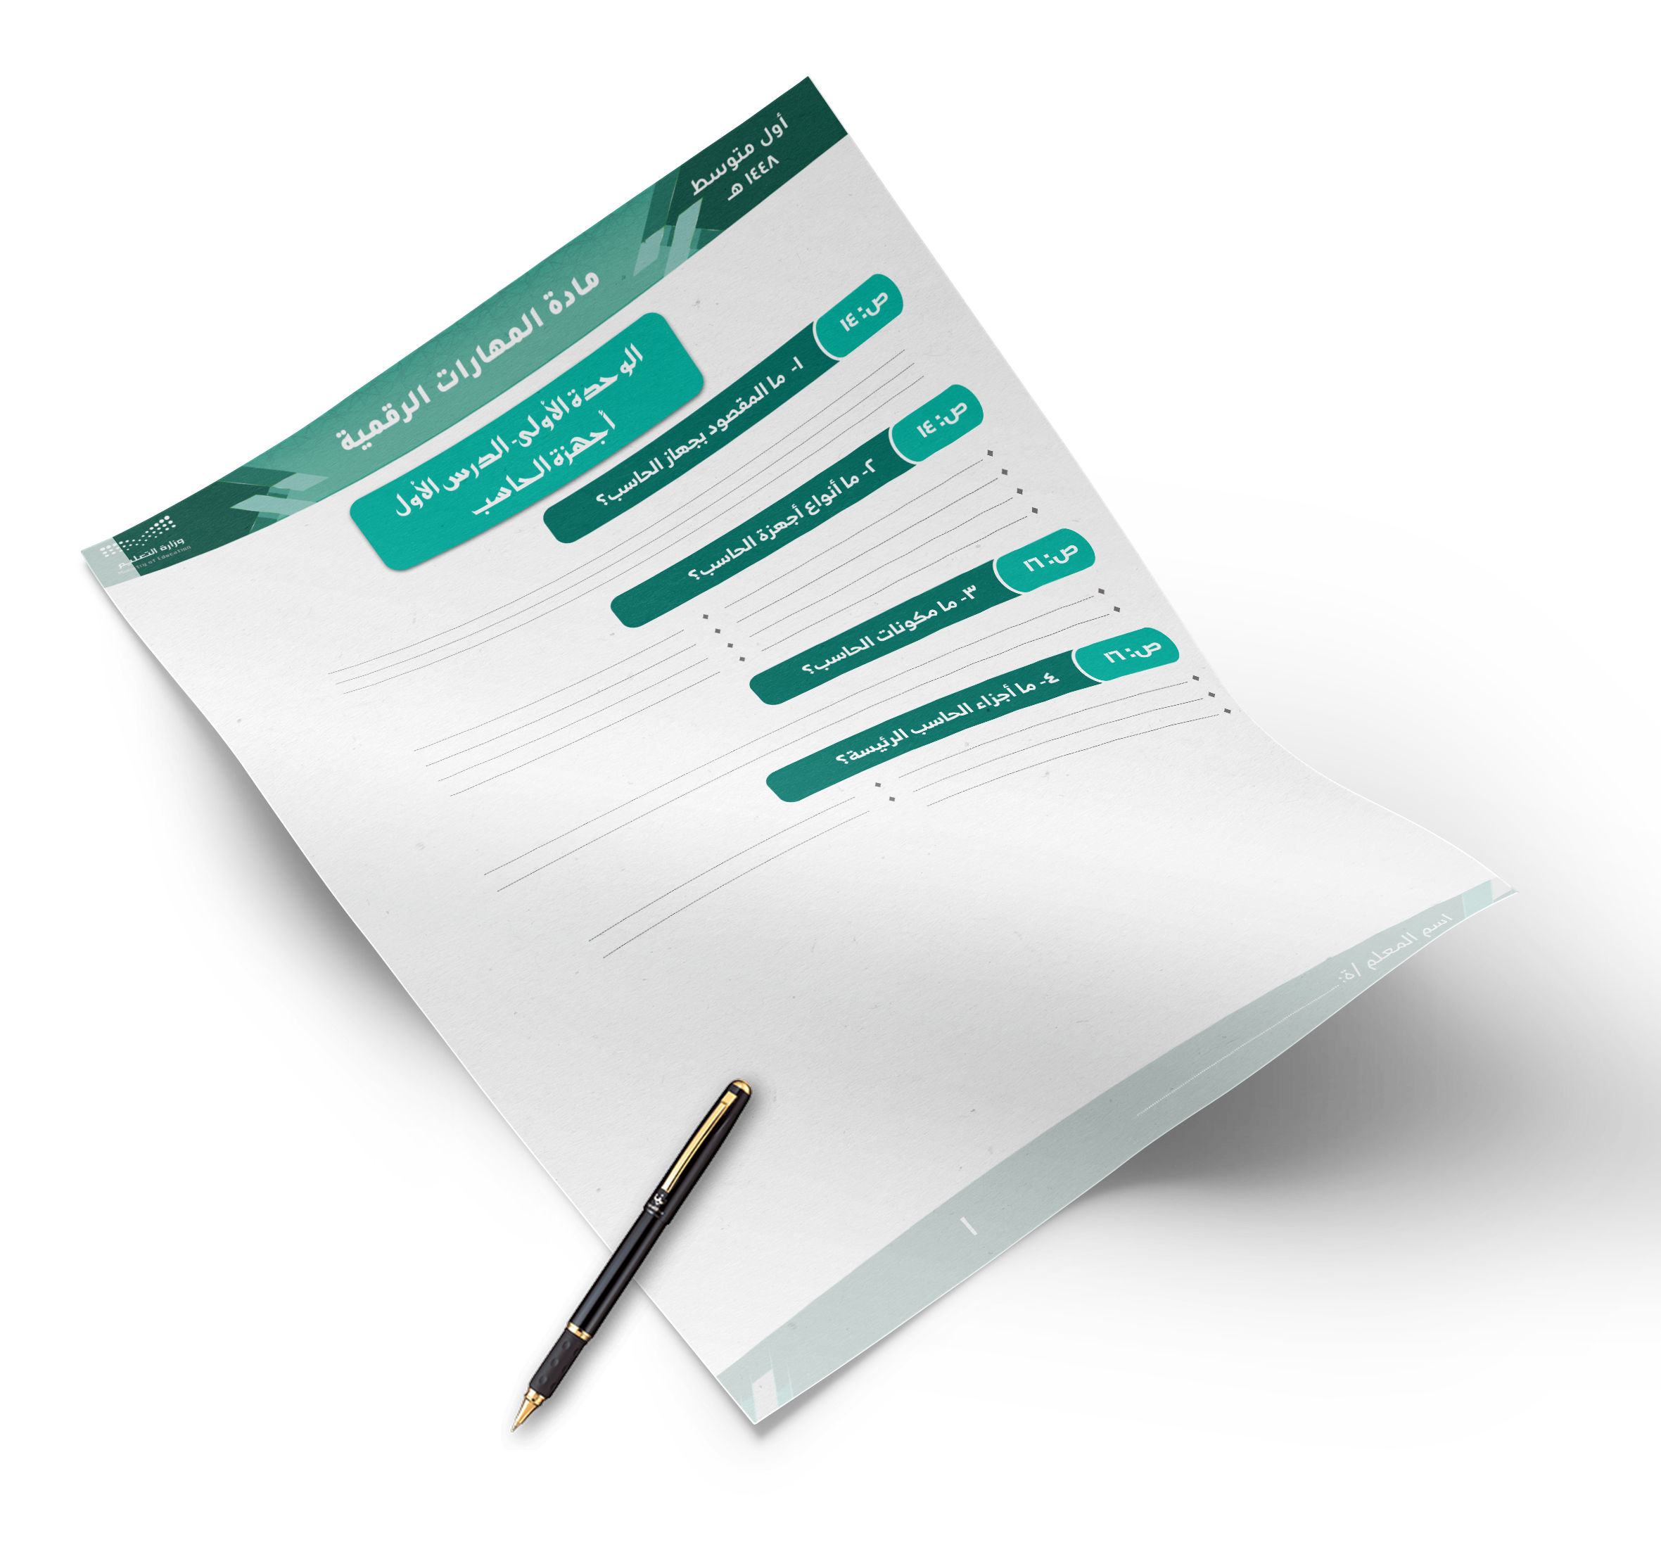

ورقة
العمل

Slide 14


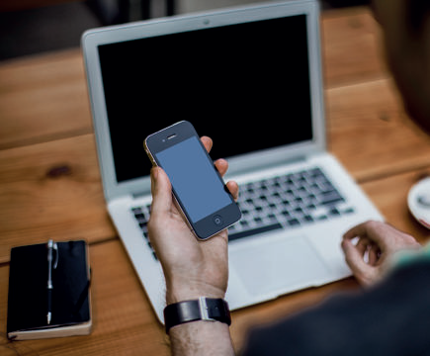
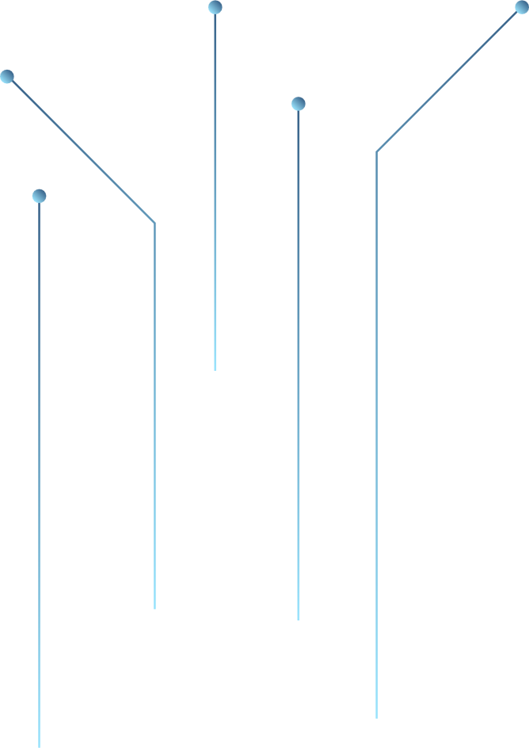
عرض محتوى الكتاب
ما الحاسب:
هو جهاز إلكتروني لديه القدرة على معالجة وتخزين واسترجاع البيانات، المستندات، كما يمكن من خلاله القيام بالكثير من الأعمال المفيدة والمسلية كإنشاء المستندات والرسوم والاستماع للصوتيات ومشاهدة مقاطع الفيديو واللعب والتواصل مع الأصدقاء.
14
صفحة الكتاب :

Slide 15
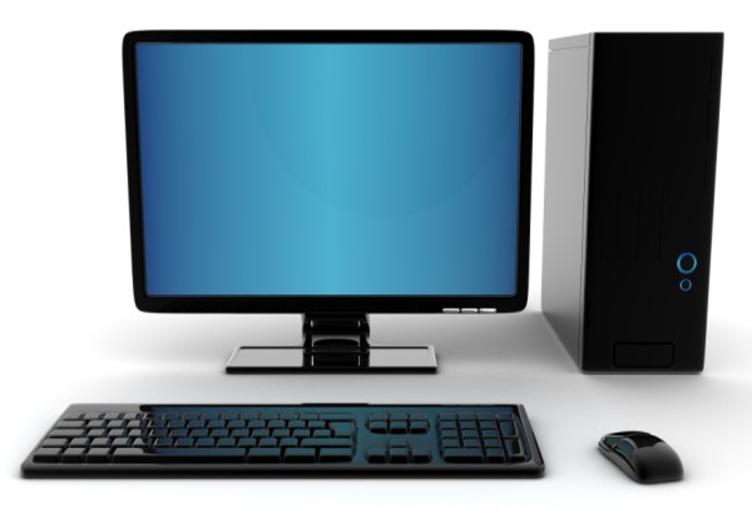
عرض محتوى الكتاب
أنواع أجهزة الحاسب:
الحاسبات الشخصية: الحاسبات الشخصية من أكثر الحاسبات شيوعًا حيث يمكن أن تجدها في منزلك أو في مدرستك مثل: الحاسب المكتبي، والحاسب المحمول والحاسب اللوحي.
14
صفحة الكتاب :

Slide 16

عرض محتوى الكتاب
أنواع أجهزة الحاسب :
2
1. الحاسب المكتبي، ويتكون من:
4
1
01 الشاشة.
02 صندوق الحاسب.
3
03 الأجهزة الملحقة.
04 جهاز تخزين.
14
صفحة الكتاب :

Slide 17
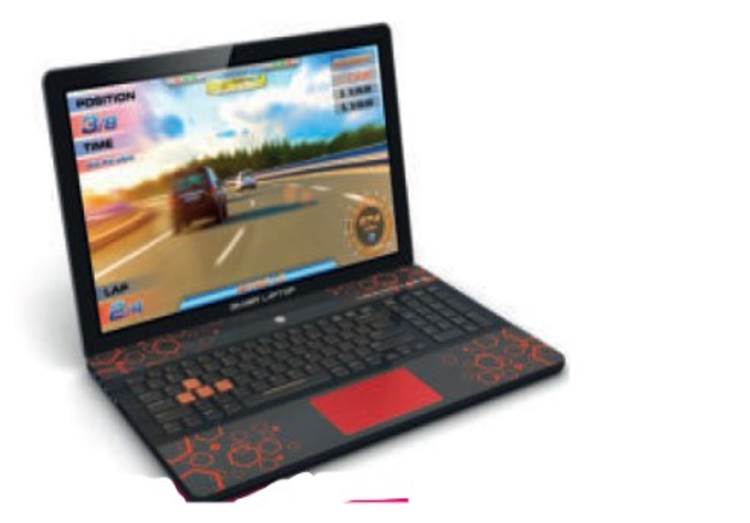
عرض محتوى الكتاب
أنواع أجهزة الحاسب:
2. الحاسب المحمول : الحاسب المحمول هو حاسب خفيف الوزن يسهل حمله واستخدامه في أي مكانٍ تقريبًا، حيث يحتوي على بطاريةٍ داخليةٍ تضمن تشغيله دون الحاجة إلى مصدر للطاقة وتعمل بالساعات ويمكن توصيل أجهزة ملحقة أو أجهزة تخزين به.
14
صفحة الكتاب :

Slide 18
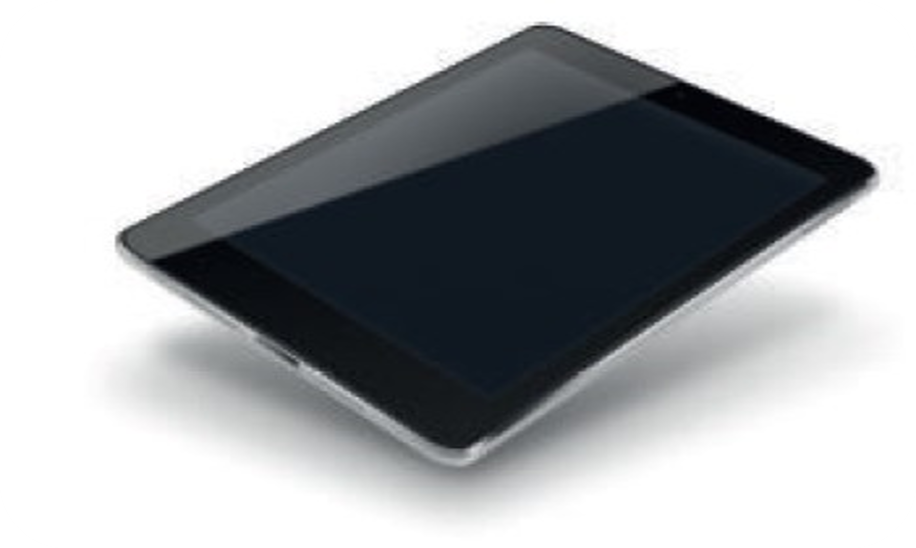
عرض محتوى الكتاب
أنواع أجهزة الحاسب:
3. الحاسب اللوحي : هي أجهزة حاسب لا تحتوي على جهاز لوحة مفاتيح ملحق بها حيث يتم إدخال البيانات في هذه الأجهزة غالبًا عن طريق اللمس. ظهر مفهوم الحاسب اللوحي لأول مرة في القرن الماضي، وتم تطويره لأول مرة باستخدام مايكروسوفت ويندوز، ولكن الطفرة الكبيرة.
14
صفحة الكتاب :

Slide 19
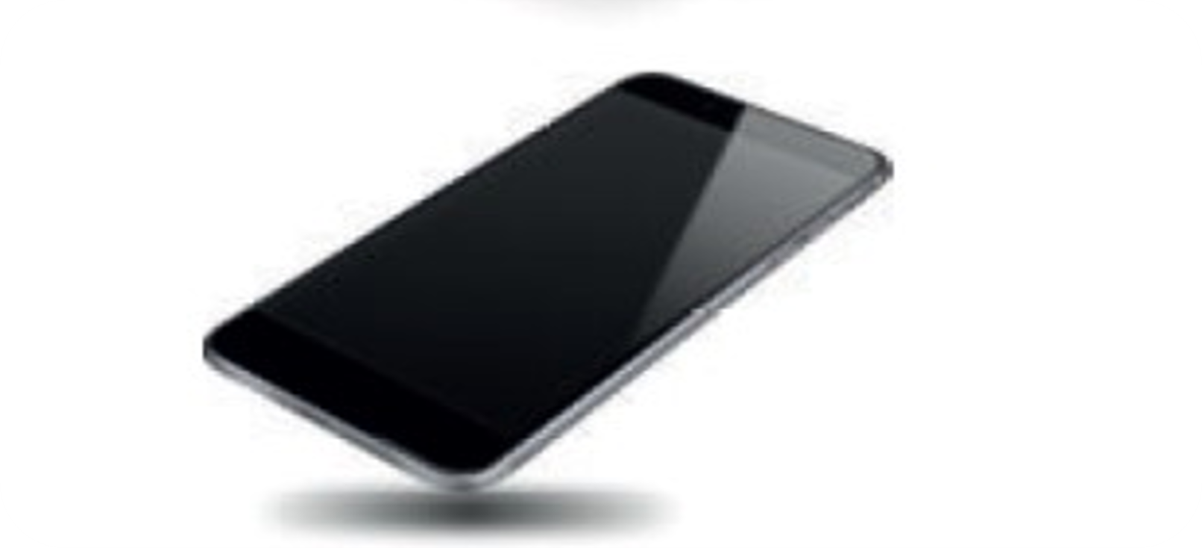
عرض محتوى الكتاب
أنواع أجهزة الحاسب:
4. الهواتف الذكية: تعد الهواتف الذكية إحدى أنواع أجهزة الحاسب اللوحية المصغرة يمكنك من خلالها الاتصال بأصدقائك أو أقاربك، كما يمكنك أيضًا استخدامها في تصفح الإنترنت وإرسال واستقبال الرسائل الإلكترونية والدردشة مع الأصدقاء وممارسة الألعاب الإلكترونية.
14
صفحة الكتاب :

Slide 20
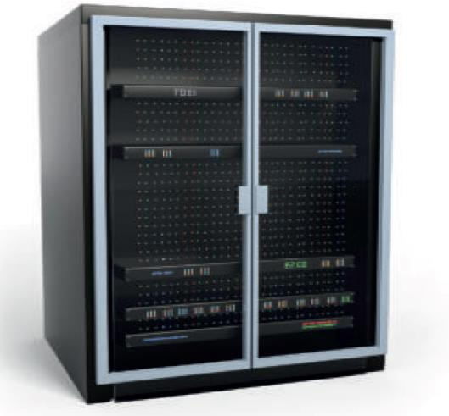
عرض محتوى الكتاب
أنواع أجهزة الحاسب:
أنواع أخرى من أجهزة الحاسب:
01 الخوادم: الخادم هو حاسب مركزي يستخدم في المؤسسات متوسط الحجم والتي تسمح بتعدد المستخدمين ويوفر خدمات مختلفة لأجهزة الحاسب الأخرى، ومن أمثلة الخوادم: خادم الملفات وخادم الشبكة، فخادم الملفات مهمته حفظ الملفات من مستخدمين متعددين مثل الخدمة السحابية التي تتيح للمستخدمين تخزين الملفات وتحميلها وتنزيلها على الشبكة العنكبوتية. أمّا خادم الشبكة فهو حاسبٌ يختص باستضافة المواقع الإلكترونية وإتاحة تصفحتها على الإنترنت، حيث يقوم بتحويلك إلى الصفحة المطلوبة عند الضغط على رابط من الحاسب الخاص بك.
15
صفحة الكتاب :

Slide 21
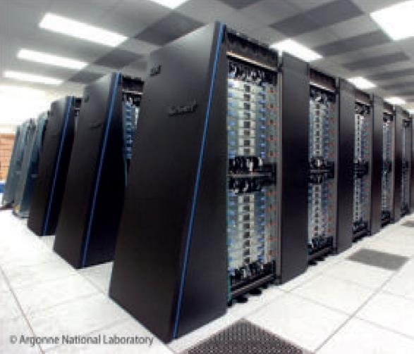
عرض محتوى الكتاب
أنواع أجهزة الحاسب:
أنواع أخرى من أجهزة الحاسب:
02 أجهزة الحاسب العملاقة: هي أجهزة حاسب قوية جدًا ذات قدرة معالجة عالية. عادة ما تكون كبيرة الحجم ويمكنها إجراء ملايين الحسابات في نفس الوقت.
15
صفحة الكتاب :

Slide 22
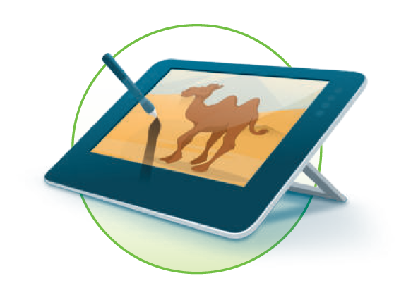
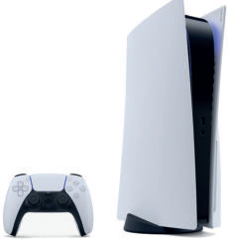
عرض محتوى الكتاب
أنواع أجهزة الحاسب:
03 مشغلات ألعاب الفيديو: هي شكل من أشكال أجهزة الحاسب، تتيح لك لعب ألعاب الفيديو بشكلٍ فردي أو جماعي عبر الإنترنت وتصفح الشبكة العنكبوتية أيضًا.
04 أجهزة بحاسبات مدمجة: يمكن العثور في محيطك على العديد من الأجهزة التي قد تتضمن حاسبات مدمجة بأشكالٍ مختلفة تقوم بمهام محددة كأجهزة الصراف الآلي، والسيارات والطيارات وحتى الغسالات.
15
صفحة الكتاب :

Slide 23

عرض محتوى الكتاب
مكونات الحاسب:
عند الإشارة إلى مكونات الحاسب، يتبادر إلى الذهن كل من المكونات المادية والبرامج. فالأجهزة أو المكونات المادية للحاسب هي الأجزاء المادية (الكهربائية والميكانيكية) التي يتكون منها الحاسب، وتتضمن الشاشة، واللوحة الأم والرقائق وغيرها.
أما البرامج هي مجموعة من التطبيقات المثبتة على الحاسب التي تحتاجها لتكون قادرًا على تشغيله مثل نظام التشغيل، وكذلك التطبيقات اللازمة لاستخدام الحاسب للعمل أو الدراسة أو أي غرض آخر كتطبيق أدوبي فوتوشوب أو مايكروسوفت وورد.
15
صفحة الكتاب :

Slide 24
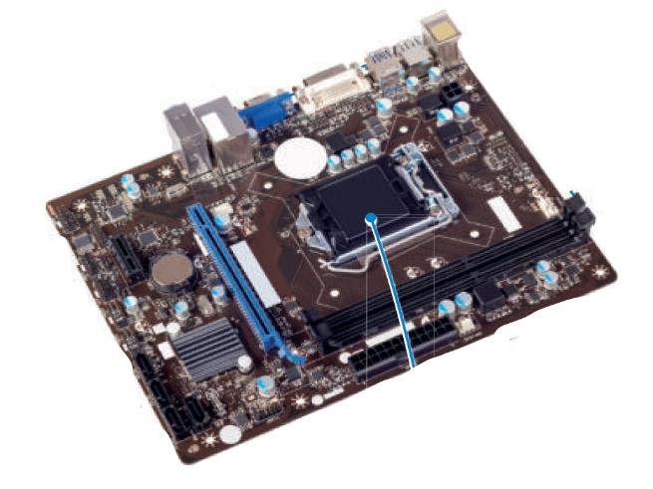
عرض محتوى الكتاب
أجزاء الحاسب الرئيسة:
2
01 لوحة الأم: هي بمثابة المركز الرئيس للحاسب الذي تتصل به ومن خلاله جميع الأجزاء الأخرى، كوحدة المعالجة المركزية والذاكرة، والقرص الصلب، والأجهزة الملحقة الأخرى. تتمثل مهمة "اللوحة الأم" في جعل جميع هذه الأجزاء متصلة وتعمل معًا بنجاح.
02 المعالج أو وحدة المعالجة المركزية: هي بمثابة العقل بالنسبة للحاسب، حيث تقوم بتنفيذ العمليات الحسابية والمنطقية وعمليات الإدخال والإخراج التي تُمكن الحاسب من القيام بالمهام المذهلة. ترتبط سرعة معالجة البيانات في الحاسب بسرعة وحدة المعالجة المركزية، فالوحدة الأسرع تتيح معالجة المزيد من البيانات في وقتٍ أقصر. يتم حساب سرعة وحدة المعالجة المركزية بالهيرتز وهي: وحدة لقياس عدد التعليمات التي يمكن لوحدة المعالجة المركزية معالجتها في الثانية الواحدة.
16
صفحة الكتاب :

Slide 25
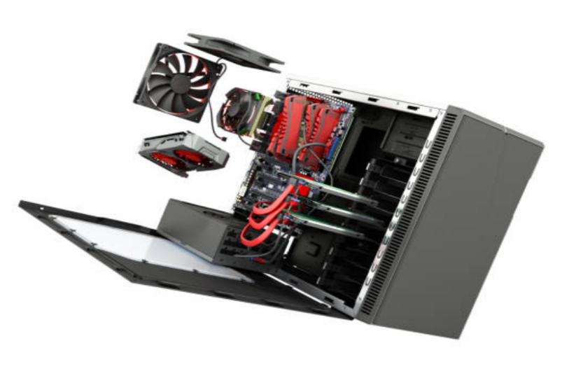
عرض محتوى الكتاب
أجزاء الحاسب الرئيسة:
2
03 ذاكرة الوصول العشوائي: هي الذاكرة الرئيسة للحاسب والتي تقوم بتخزين المعلومات (البيانات) المطلوب معالجتها بواسطة وحدة المعالجة المركزية لفترة قصيرة من الزمن. وتُعد سعة ذاكرة الوصول العشوائي مهمة جدا لعمل الحاسب وسرعته، وتُفقد البيانات المخزنة عليها عند إيقاف تشغيل الحاسب أو انقطاع التيار الكهربائي.
1
3
01 بطاقة الفيديو.
02 ذاكرة الوصول العشوائي
03 محرك القرص الصلب.
16
صفحة الكتاب :

Slide 26
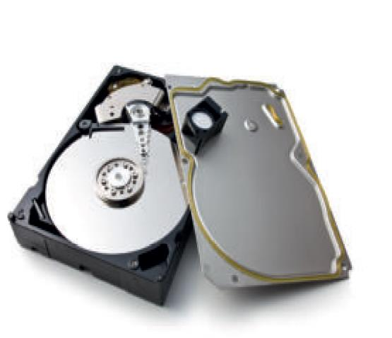
عرض محتوى الكتاب
أدوات الحاسب الفاعلية:
04 القرص الصلب: هو جهاز التخزين الرئيس في الحاسب، يستخدم التخزين البيانات واسترجاعها دون تأثرها بانقطاع التيار الكهربائي عنها. يتم التخزين جميع البرامج بما فيها نظام التشغيل وملفاتك أو الملفات التي نسختها من أقراص أخرى إلى القرص الصلب. يتميز القرص الصلب بسعته الكبيرة التي تسمح التخزين كميات ضخمة من البيانات والمعلومات. قد يصل حجم القرص الصلب في الوقت الحاضر إلى 20 تيرابايت مما يعني إمكان التخزين الآلاف من ملفات الفيديو، والصور والمقاطع الصوتية والمستندات.
15
صفحة الكتاب :

Slide 27
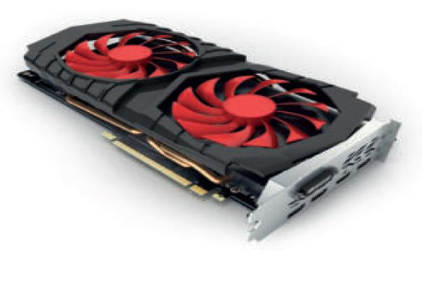
عرض محتوى الكتاب
أدوات الحاسب الفاعلية:
05 بطاقة الفيديو: تقوم بتحويل البيانات من وحدة المعالجة المركزية إلى الصور على الشاشة. وكلما زادت قدرة بطاقة الفيديو، كانت جودة الصور الظاهرة على الشاشة أفضل. يتضح هذا الأمر على وجه الخصوص في ألعاب الحاسب. تتشابه بطاقات الفيديو الحديثة مع أجهزة الحاسب المصغرة حيث تحتوي على وحدة معالجة المركزية خاصة وذاكرة سريعة، وذلك لتخفيف العبء الملقى على وحدة المعالجة المركزية الرئيسة.
15
صفحة الكتاب :

Slide 28



مهارة التفكير
60
50
40
30
20
10
0
ما الفرق بين أجهزة الحاسب المختلفة؟

Slide 29


اختر الإجابة الصحيحة
1- من أكثر جهاز الحاسبات شيوعًا، ومن أمثلتها جهاز الحاسب المكتبي وجهاز الحاسب المحمول وجهاز الحاسب اللوحي:
النشاط
الصفي
مشغلات ألعاب الفيديو
أ
أجهزة جهاز الحاسب العملاقة
ب
جهاز الحاسبات الشخصية
ج

Slide 30
اختر الإجابة الصحيحة
2- حاسب مركزي يستخدم في المؤسسات متوسطة الحجم والتي تسمح بتعدد المستخدمين:
النشاط
الصفي
جهاز الحاسب اللوحي
أ
الخوادم
ب
جهاز الحاسب المحمول
ج

Slide 31
اختر الإجابة الصحيحة
3- جميع البرامج التي تم تصميمها لمساعدة مستخدمي جهاز الحاسب على إنجاز مهامهم:
النشاط
الصفي
برامج النظام
أ
وحدة المعالجة المركزية
ب
البرامج التطبيقية
ج

Slide 32
اختر الإجابة الصحيحة
4- الذاكرة الرئيسة للحاسب والتي تقوم بتخزين المعلومات المطلوب معالجتها بواسطة وحدة المعالجة المركزية:
النشاط
الصفي
هنا
أ
ذاكرة الوصول العشوائي
ب
القرص الصلب
ج

Slide 33
ماذا تعلمنا خلال الدرس ؟
ما نوع الانتقال الذي أضفته على الشرائح؟
ما أنواع أجهزة الحاسب؟
ما المقصود بجهاز الحاسب؟
ما مكونات الحاسب؟
ما أجزاء الحاسب الرئيسة؟

Slide 34
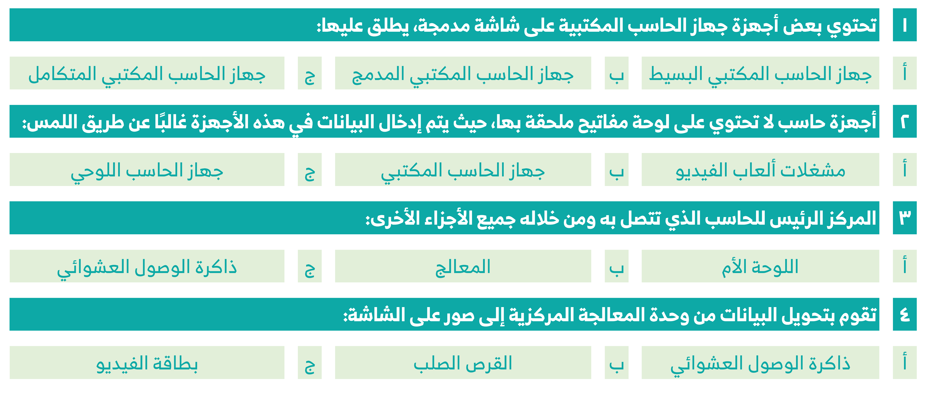
الواجب
المنزلي
للمجموعة

Slide 35
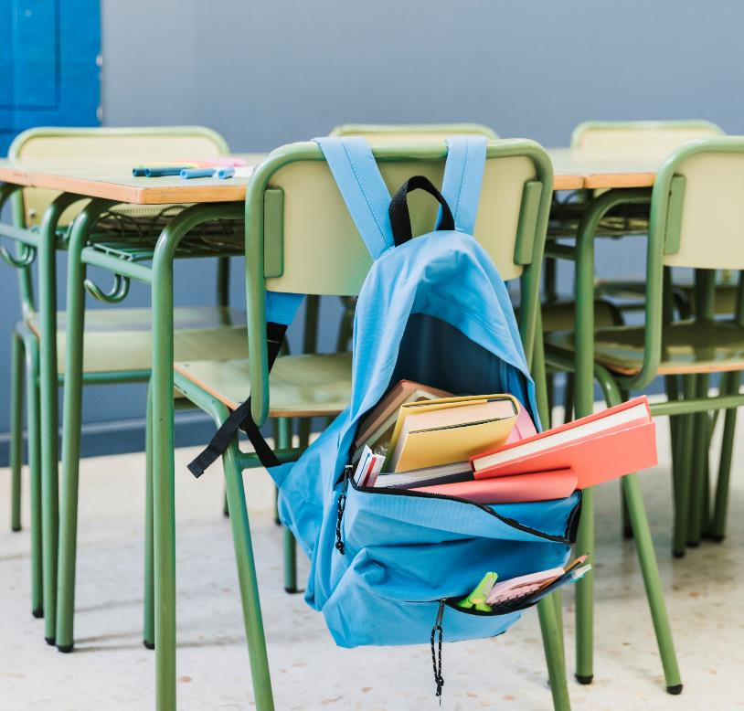
ختام الحصة الأولى

Slide 36
بيانات الدرس
-
-
-
-
الحصة الثانية
عدد الحصص
عنوان الدرس
رقم الدرس
من صفحة: 18
إلى صفحة: 20
حصتان
أجهزة الحاسب
الدرس الأول

Slide 37
اختر الإجابة الصحيحة
1- تحتوي بعض أجهزة جهاز الحاسب المكتبية على شاشة مدمجة، يطلق عليها:
الواجب
المنزلي
للمجموعة
جهاز الحاسب المكتبي البسيط
أ
جهاز الحاسب المكتبي المدمج
ب
جهاز الحاسب المكتبي المتكامل
ج

Slide 38
اختر الإجابة الصحيحة
2- أجهزة حاسب لا تحتوي على لوحة مفاتيح ملحقة بها، حيث يتم إدخال البيانات في هذه الأجهزة غالبًا عن طريق اللمس:
الواجب
المنزلي
للمجموعة
مشغلات ألعاب الفيديو
أ
جهاز الحاسب المكتبي
ب
جهاز الحاسب اللوحي
ج

Slide 39
اختر الإجابة الصحيحة
3- المركز الرئيس للحاسب الذي تتصل به ومن خلاله جميع الأجزاء الأخرى:
الواجب
المنزلي
للمجموعة
اللوحة الأم
أ
المعالج
ب
ذاكرة الوصول العشوائي
ج

Slide 40
اختر الإجابة الصحيحة
4- تقوم بتحويل البيانات من وحدة المعالجة المركزية إلى صور على الشاشة:
الواجب
المنزلي
للمجموعة
ذاكرة الوصول العشوائي
أ
القرص الصلب
ب
بطاقة الفيديو
ج

Slide 41
الإستراتيجيات
7
6
5
4
3
2
1
الدقيقة الواحدة
جدول KWLH
تدريب الأقران
الفصل المقلوب
التعلم التعاوني
التطبيق العملي
المناقشة والحوار

Slide 42
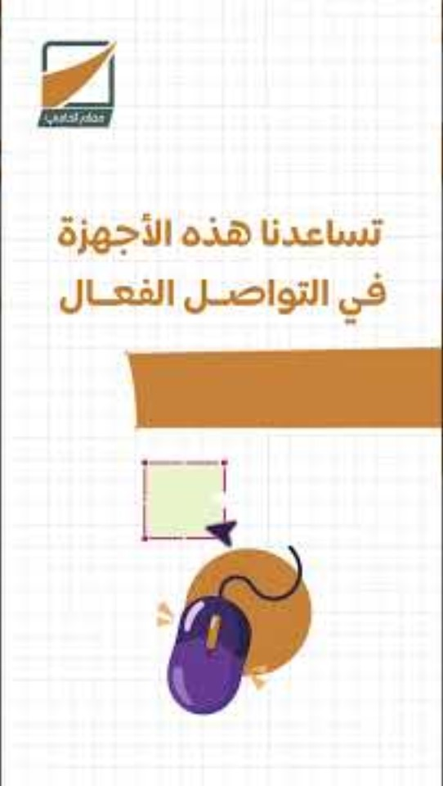
النشاط الإثرائي

Slide 43
مفردات الدرس
أجهزة التأشير
لوح الألعاب
نظارة الواقع المعزز
سيرفس دايل
الأقراص الضوئية
كنيكت

Slide 44
ماذا سنتعلم ؟
أجهزة الإدخال.
أجهزة الإخراج.
أجهزة التخزين.

Slide 45
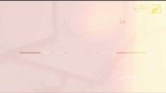
مختصر الدرس

Slide 46
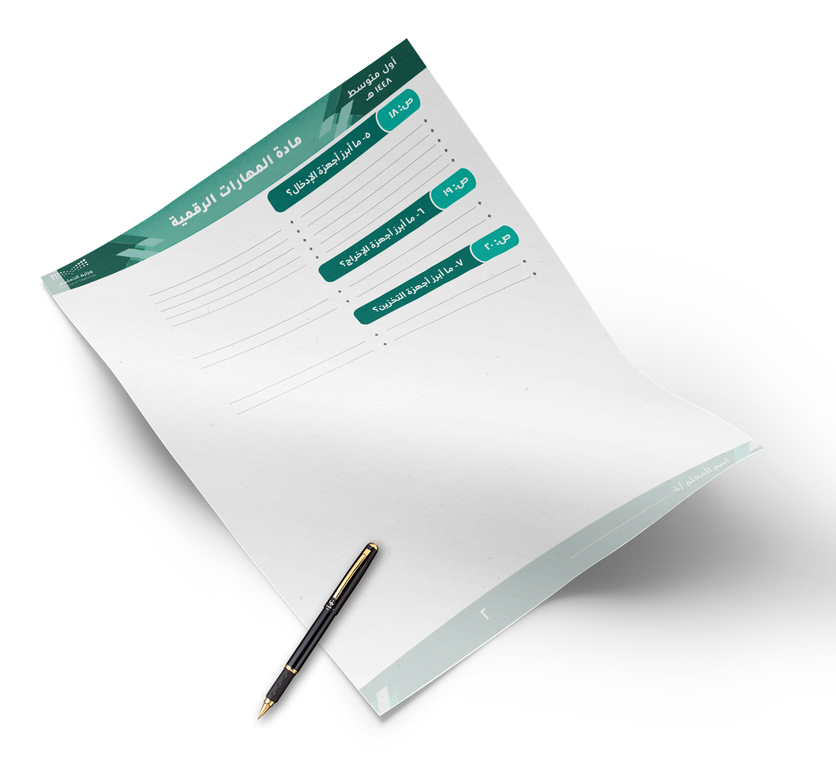
ورقة
العمل

Slide 47
عرض محتوى الكتاب
الأجهزة الملحقة بالحاسب:
هي أجهزة طرفية متصلة بجهاز الحاسب ولكنها ليست جزءًا منه. وبعبارة أخرى، فإنها تزيد من إمكانات الحاسب، لكنها ليست ضرورية لتشغيله. تنقسم هذه الأجهزة إلى أربع فئات: أجهزة الإدخال، وأجهزة الإخراج، وأجهزة الإدخال/ الإخراج، وأجهزة التخزين.
18
صفحة الكتاب :

Slide 48
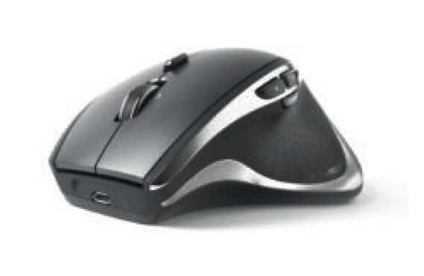
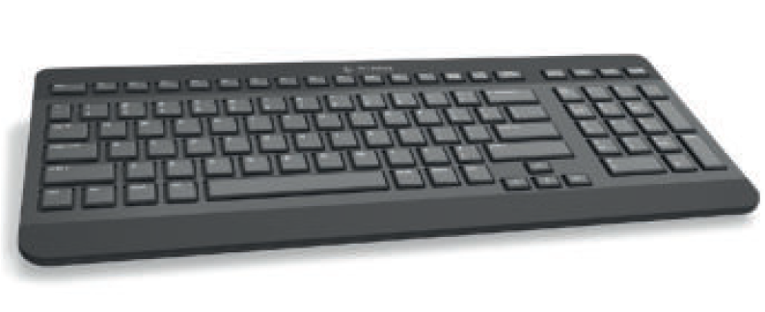
عرض محتوى الكتاب
الأجهزة الملحقة بالحاسب:
أجهزة الإدخال:
01 لوحة المفاتيح: وهي من أهم أجهزة الإدخال التي يمكن للمستخدم من خلالها إدخال النصوص وإعطاء الأوامر للحاسب.
02 الفأرة: هي جهاز يستخدم للإشارة إلى العناصر الموجودة على الشاشة وتنفيذ الأوامر من خلال الضغط على أزرارها. تحتوي الفأرة القياسية على زرين رئيسين للتحكم، ولكن أجهزة الفأرة الحديثة تتضمن أزرارًا إضافية لتنفيذ الأوامر بشكلٍ أسرع.
18
صفحة الكتاب :

Slide 49
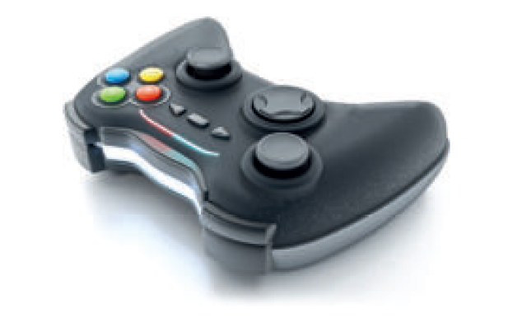
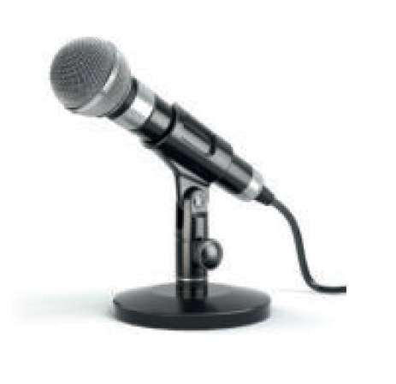
عرض محتوى الكتاب
الأجهزة الملحقة بالحاسب:
أجهزة الإدخال:
03 لوح الألعاب: هو وحدة تحكم خاصة بالألعاب تمكنك من إعطاء الأوامر والتنقل داخل الشاشة. إذا مارست ألعاب الفيديو فلا بدأنك تعرف هذه الأداة جيدًا. يحتوي هذا اللوح على لوحة أو عصا للتحكم بالإضافة لبعض الأزرار.
04 الميكروفون: يساعد على تسجيل صوتك وحفظه بشكل رقمي، ويمكن إجراء تغييرات من خلاله باستخدام برامج تحرير الصوت.
18
صفحة الكتاب :

Slide 50
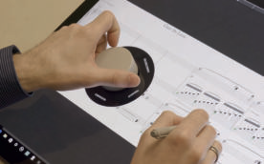
عرض محتوى الكتاب
الأجهزة الملحقة بالحاسب:
أجهزة الإدخال:
05 سيرفس دايل: يُعَد نوعًا جديدًا من الأجهزة الطرفية التي تُستخدم كأداة للعمل الإبداعي. تعمل ميزة سيرفس دايل على تحسين عملك الرقمي من خلال عرض الاختصارات والأدوات الأكثر استخدامًا مباشرًة على شاشتك بمجرد الضغط على زر دايل والتناوب فيما بينها.
18
صفحة الكتاب :

Slide 51
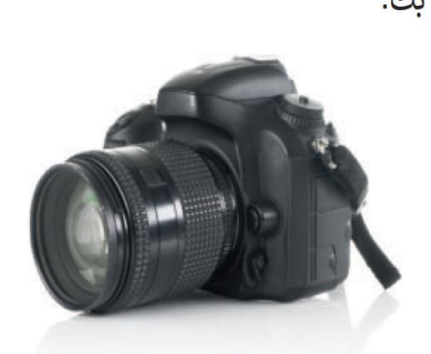
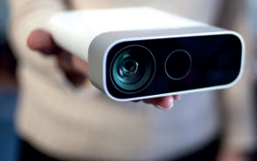
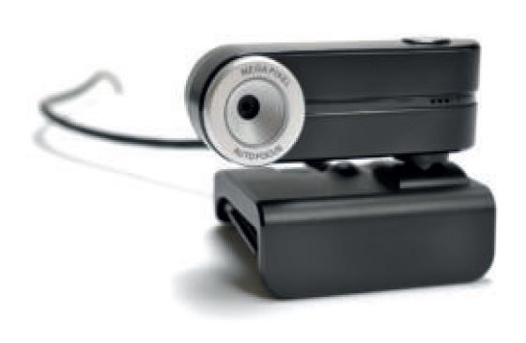
عرض محتوى الكتاب
الأجهزة الملحقة بالحاسب:
أجهزة الإدخال:
06 كنيكت: جهاز تم تصميمه بواسطة مايكروسوفت لاستخدامه كأداة استشعار مزودة بالكثير من الإمكانيات.
07 كاميرا ويب: تستخدم في إجراء مكالمات الفيديو والتحدث مع الآخرين حول العالم.
08 كاميرا رقمية : تستخدم لالتقاط صور أو مقاطع مرئية (فيديو)، ويمكنك بعد ذلك تخزين هذه الصور والمقاطع على الحاسب الخاص بك.
19
صفحة الكتاب :

Slide 52
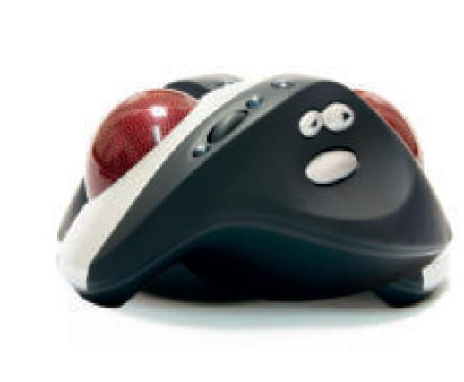
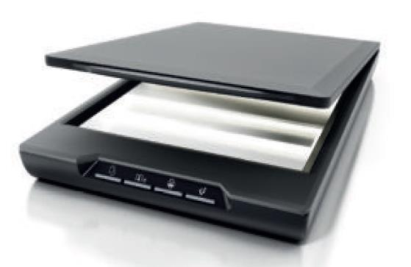
عرض محتوى الكتاب
الأجهزة الملحقة بالحاسب:
أجهزة الإدخال:
09 ماسح ضوئي: يستخدم في مسح المستندات والصور وغيرها وتخزينها بشكلٍ رقمي على الحاسب الخاص بك.
010 أجهزة التأشير: تقوم بنفس وظيفة الفأرة، لكنها تأتي بأشكال مختلفة. على سبيل المثال لوحة اللمس هي لوحة تستخدمها للتحكم في المؤشر على الحاسب المحمول، أما كرة التتبع فهي تشبه فأرة مقلوبة ذات كرة كبيرة، يتم استخدامها لتحريك المؤشر.
19
صفحة الكتاب :

Slide 53
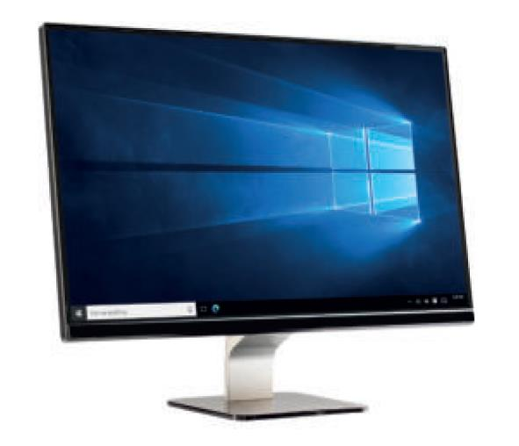
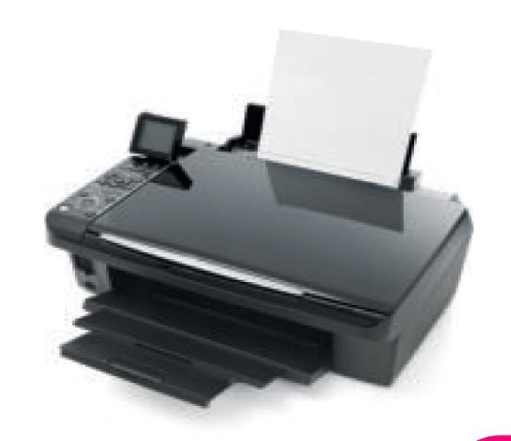
عرض محتوى الكتاب
الأجهزة الملحقة بالحاسب:
أجهزة الإخراج:
01 الشاشة: الشاشة أو وحدة العرض المرئية هي جهاز الإخراج الرئيس للحاسب والتي تعرض نتيجة تفاعل المستخدم مع الحاسب.
02 الطابعات: تستخدم لطباعة نتائج معالجة البيانات على الورق كمستندات أو كصور مثلًا. تتم الطباعة باستخدام الطابعات النافثة للحبر التي تستخدم الحبر السائل، أو طابعات الليزر التي تستخدم الحبر الجاف كما هو الحال بالنسبة لآلات تصوير المستندات.
19
صفحة الكتاب :

Slide 54
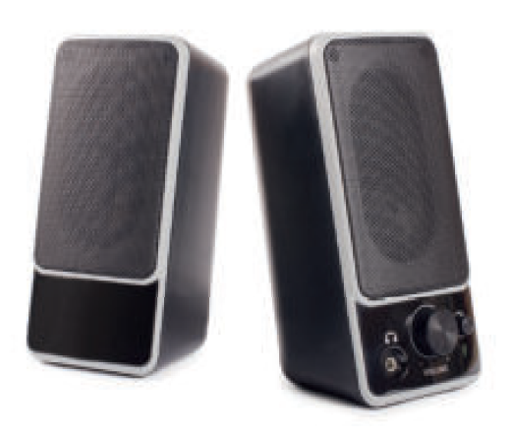
عرض محتوى الكتاب
الأجهزة الملحقة بالحاسب:
أجهزة الإخراج:
03 مكبرات الصوت: للاستماع إلى الأصوات أو المؤثرات الصوتية في ألعاب الفيديو. يُمكن استخدام مكبرين للصوت للاستماع إلى صوت مجسم، أو يمكن استخدام المزيد من المكبرات كنظام (5,1) الذي يحتوي على خمسة مكبرات للاستماع إلى الصوت المحيطي
19
صفحة الكتاب :

Slide 55
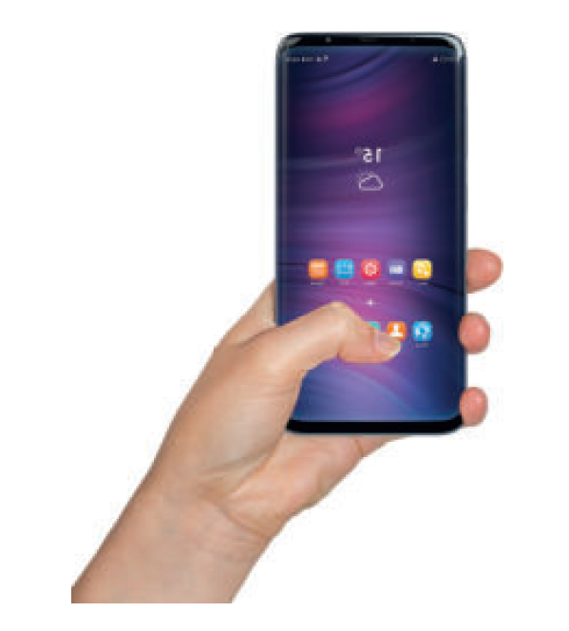
عرض محتوى الكتاب
الأجهزة الملحقة بالحاسب:
أجهزة الإدخال / الإخراج:
01 شاشة اللمس: تمكنك من إدخال البيانات للحاسب باستخدام أصابعك مع معاينة النتائج على الشاشة في نفس الوقت. باتت كثيرٌ من الأجهزة تستخدم هذه التقنية، وخاصة أجهزة الحاسب اللوحية والهواتف الذكية، كما أن بعض شاشات الحاسب يوجد بها خاصية اللمس وبالتالي تُعد جهاز إدخال والإخراج في نفس الوقت.
20
صفحة الكتاب :

Slide 56
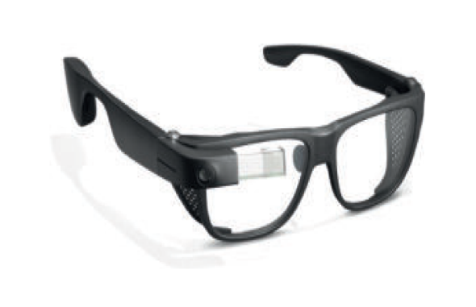
عرض محتوى الكتاب
الأجهزة الملحقة بالحاسب:
أجهزة الإدخال / الإخراج:
02 نظارة الواقع المعزز: جهاز مُصمم على شكل زوج من النظارات وتحتوي هذه النظارات على شاشة بمستوى نظر العين اليمنى وتستخدم تقنية الواقع المعزز. باستخدام هذه التقنية يمكن للمستخدم رؤية معلومات إضافية مثل الصور ثلاثية الأبعاد، والرسوم المتحركة ومقاطع الفيديو أثناء عرض مشهد من العالم الحقيقي، كما يمكن للمستخدم التفاعل مع هذه المعلومات باستخدام لوحات اللمس أو مستشعرات العمق.
20
صفحة الكتاب :

Slide 57
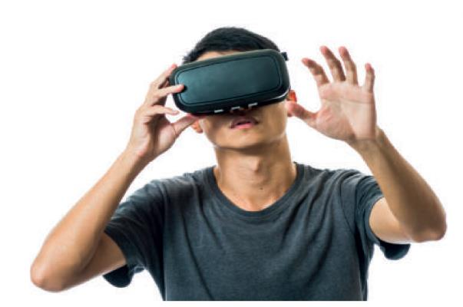
عرض محتوى الكتاب
الأجهزة الملحقة بالحاسب:
أجهزة الإدخال / الإخراج:
03 نظارة الواقع الافتراضي: وهي نظارة تُحاكي بيئة حقيقية أو خيالية بواسطة الحاسب. تهدف إلى نقل المستخدمين إلى عوالم افتراضية خيالية أو محاكية للواقع وهي تتبع دائمًا تطور تقنية العرض. يمكن لأي شخص يستخدم نظارة الواقع الافتراضي التنقل بواسطتها في العالم الافتراضي والتفاعل مع الميزات والعناصر الافتراضية الموجودة.
20
صفحة الكتاب :

Slide 58
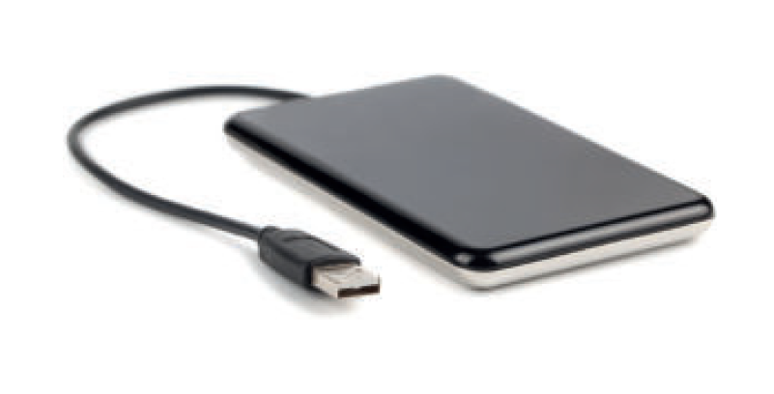
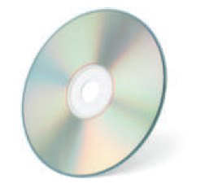
عرض محتوى الكتاب
أجهزة التخزين:
01 القرص الصلب الخارجي: هو جهاز تخزين خارجي .يُمكن حمله في أي مكان وتوصيله بأي حاسب. ويأتي بأحجام مختلفة من الجيجا بايت والتيرابايت مما يمكنك من تخزين الآلاف من ملفات الفيديو والصور والمقاطع الصوتية والمستندات. تستطيع محركات الأقراص الصلبة نقل البيانات بسرعة كبيرة.
02 الأقراص الضوئية: تُعد نوعًا آخرًا من أجهزة التخزين، وتتضمن القرص المضغوط وقرص الفيديو الرقمي و قرص بلو-راي.
21
صفحة الكتاب :

Slide 59
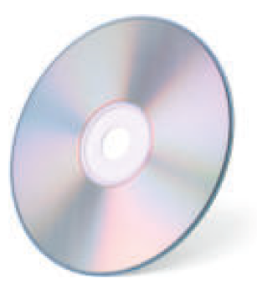
عرض محتوى الكتاب
أجهزة التخزين:
الأقراص الضوئية:
01 القرص المضغوط: ظهرت الأقراص المضغوطة في الثمانينات وأصبحت شائعة الاستخدام لسعرها الزهيد وقدرتها في ذلك الوقت على تخزين حوالي 700 ميجابايت من البيانات مع وجود احتمال ضئيل لفقدان هذه البيانات.
21
صفحة الكتاب :

Slide 60
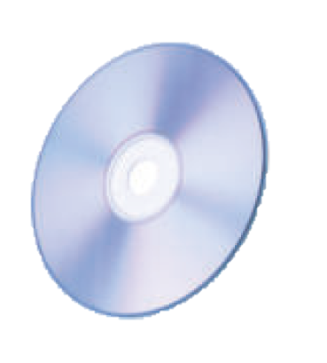
عرض محتوى الكتاب
أجهزة التخزين:
الأقراص الضوئية:
02 أقراص الفيديو الرقمي: يُعدُّ قرص الفيديو الرقمي تطورًا للقرص المضغوط. يمكن من خلاله تخزين المزيد من البيانات على القرص، كما يمكن أن تحتوي كل طبقة به على طبقتين من البيانات المخزنة. تستخدم أقراص الفيديو الرقمية تقنية الطبقة المزدوجة، التي تسمح لمسجل الأقراص بكتابة البيانات من الداخل إلى الخارج في الطبقة الأولى، ومن الخارج إلى الداخل في الطبقة الثانية. تتراوح سعة التخزين في قرص الفيديو الرقمي بين4.7 جيجابايت للقرص العادي و 17 جيجابايت للقرص المزدوج الطبقة على الوجهين.
21
صفحة الكتاب :

Slide 61
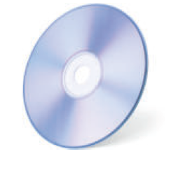
عرض محتوى الكتاب
أجهزة التخزين:
الأقراص الضوئية:
03 أقراص بلو - راي: تُعد أقراص بلو- راي تطورًا لأقراص الفيديو الرقمية، ويمكن تخزين المزيد من البيانات فيه مقارنة بأقراص الفيديو الرقمية ويتميز سطحه بأنه أكثر مقاومة للخدش. يمكن أن يحتوي قرص بلو- راي على ما يصل إلى 50 جيجابايت من البيانات، أي أكثر من 70 قرصًا مضغوطًا.
19
صفحة الكتاب :

Slide 62
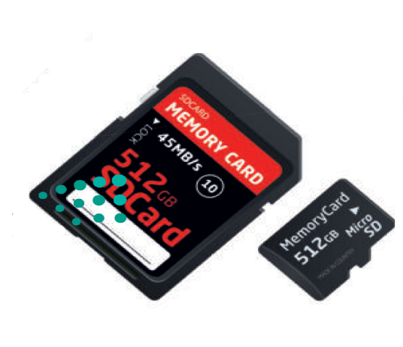
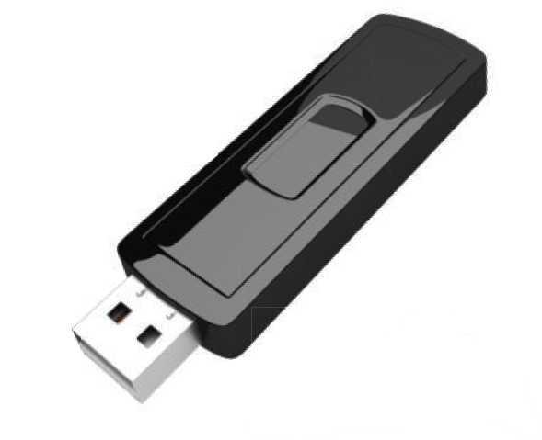
عرض محتوى الكتاب
أجهزة التخزين:
أجهزة الإدخال:
03 ذاكرة الفلاش: ذاكرة الفلاش المحمولة تستخدم لنقل البيانات بين الأجهزة، وتتميز بصغر حجمها، وقد تطورت سعتها التخزينية بشكل كبير مما زاد من قدرتها على تخزين المزيد من البيانات.
04 بطاقة الذاكرة: تُستخدم بطاقات الذاكرة على نطاق واسع في الكاميرات الرقمية وكاميرات الفيديو والهواتف الذكية.
21
صفحة الكتاب :

Slide 63
مهارة التفكير
60
50
40
30
20
10
0
فكر في جهاز ملحق يخدم مستخدمي الحاسب مستقبلًا.

Slide 64
اختر الإجابة الصحيحة
1- جهاز يتم استخدامه للإشارة إلى العناصر الموجودة على الشاشة وتنفيذ الأوامر من خلال الضغط على أزرارها:
النشاط
الصفي
لوحة المفاتيح
أ
الفأرة
ب
لوح الألعاب
ج

Slide 65
اختر الإجابة الصحيحة
2- هي جهاز الإخراج الرئيس للحاسب والتي تعرض نتيجة تفاعل المستخدم مع جهاز الحاسب:
النشاط
الصفي
الشاشة
أ
الطابعة
ب
مكبر الصوت
ج

Slide 66
اختر الإجابة الصحيحة
3- جهاز مصمم على شكل زوج من النظارات، ومن أمثلتها نظارة جوجل:
النشاط
الصفي
شاشة اللمس
أ
نظارة جوجل
ب
نظارة الواقع المعزز
ج

Slide 67
اختر الإجابة الصحيحة
4- أحد أنواع الأقراص الضوئية، ظهرت في الثمانينات وأصبحت شائعة الاستخدام لسعرها الزهيد:
النشاط
الصفي
أقراص الفيديو الرقمي
أ
القرص المضغوط
ب
أقراص بلو-راي
ج

Slide 68
ماذا تعلمنا خلال الدرس ؟
ما أبرز أجهزة الإخراج؟
ما أبرز أجهزة الإدخال؟
ما أبرز أجهزة التخزين؟

Slide 69
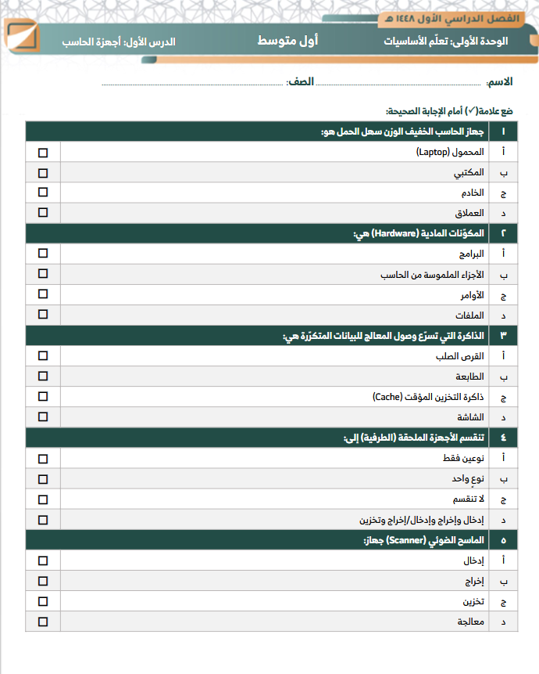
الواجب
المنزلي
للمجموعة
التقويم النهائي

Slide 70
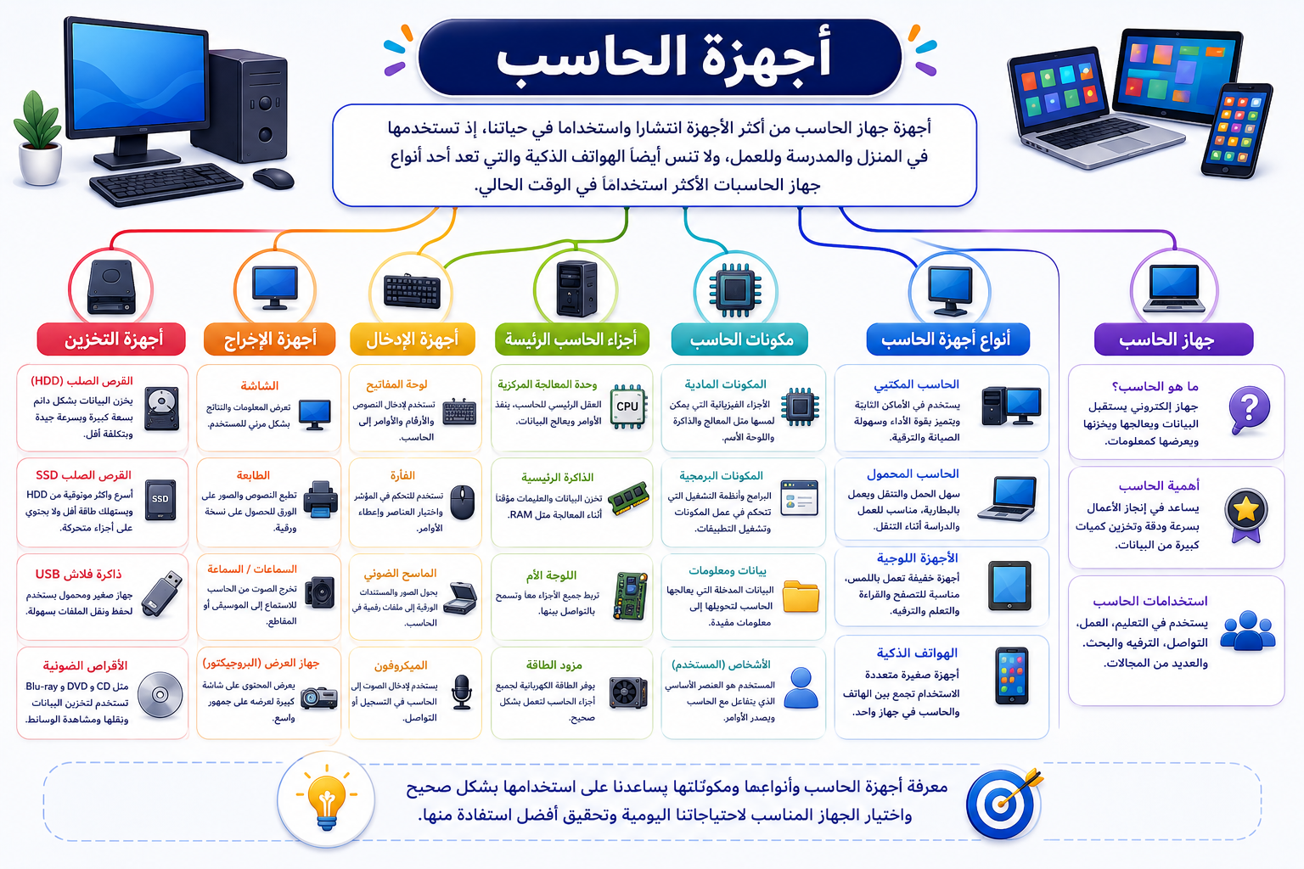
خريطة
مفاهيم

Slide 71
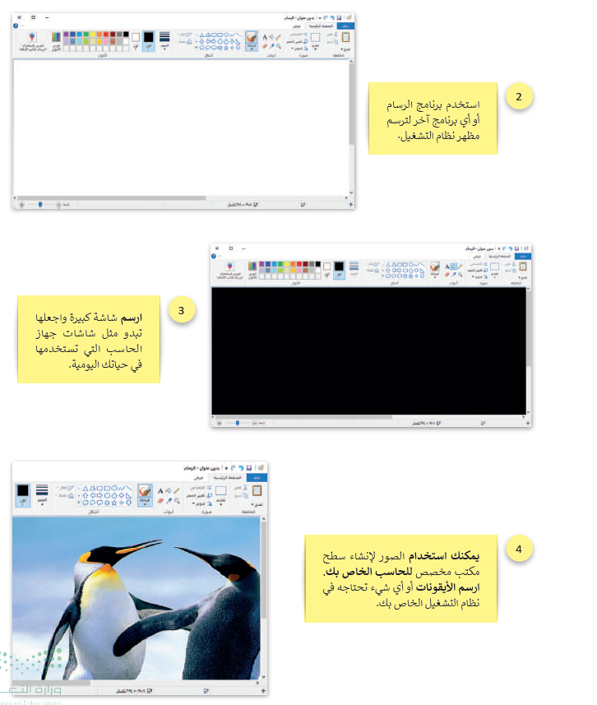

مشروع الوحدة
الأولى
صفحة رقم 54-55
الطرح والمناقشة
تعريف الطلاب بالمشروع وخطواته.
عرض فكرة المشروع وأهدافه المرتبطة بالوحدة.
توضيح خطوات التنفيذ ومعايير التقييم.
تقسيم الطلاب إلى مجموعات أو تكليف فردي
تحديد زمن التنفيذ وجدول المتابعة وموعد التسليم.

Slide 72




همسات
توعوية

Slide 73
من خلال عنوان الدرس
أجهزة الحاسب
نقوم بتعبئة الخانتين على اليسار
كيف أتعلم المزيد ؟
ماذا تعلمت ؟
ماذا أريد أن أعرف ؟
ماذا أعرف ؟

Slide 74
ختام الدرس

